Slide 1
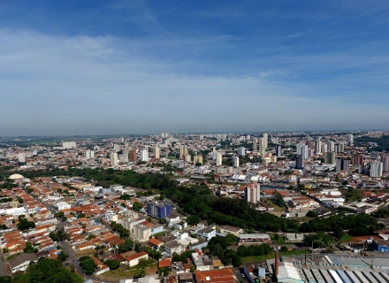
PLAN-MOB
AMERICANA

Slide 2

MOBILIDADE URBANA:
Condição que permite o deslocamento de pessoas, bens e serviços em uma cidade e ou Região com o objetivo de desenvolver relações culturais,sociais e econômicas.

Slide 3
Lei Federal 12.587/2012 instituiu a Política Nacional de Mobilidade Urbana- PNMU
Lei Federal 14.000/2020 estabelece que os municípios com até 250.000 habitantes deverão implantar o Plano Municipal de Mobilidade Urbana até 12/04/2023

Slide 4
O município de Americana está construindo seu Plano de Mobilidade Urbana com apoio educacional do SENAC- Americana.
Trabalho será desenvolvido em três fases
1) Características do Município
2) Diagnóstico
3) Diretrizes para elaboração do Plano Municipal de Mobilidade Urbana de Americana

Slide 5
Encerramos a primeira fase após estudos realizados pela equipe composta de 22 pessoas, representantes da sociedade civil e poder público.
O objetivo desta Audiência Pública é a socialização das informações que conseguimos agrupar para poder iniciar a segunda fase o Diagnóstico

Slide 6
Os primeiros registros da ocupação do território do Município de Americana datam do século XVIII na Sesmaria do Salto Grande ao longo dos Rios Atibaia e Jaguari.

Slide 7
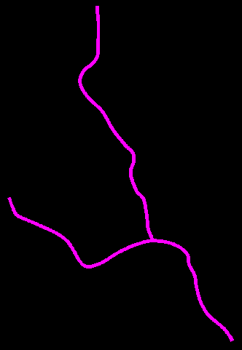
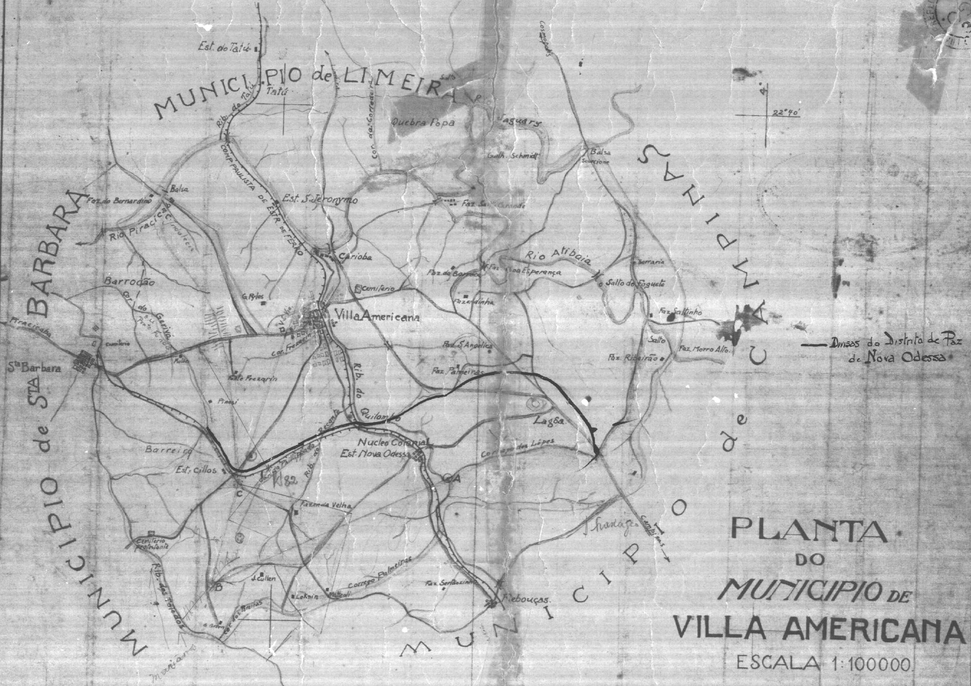
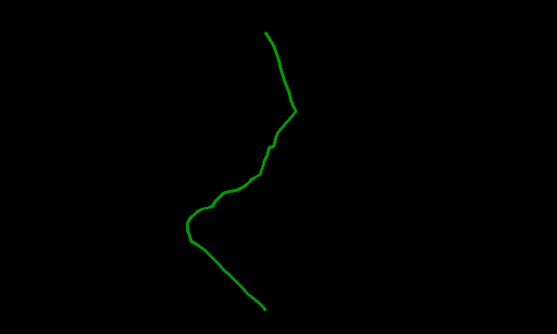
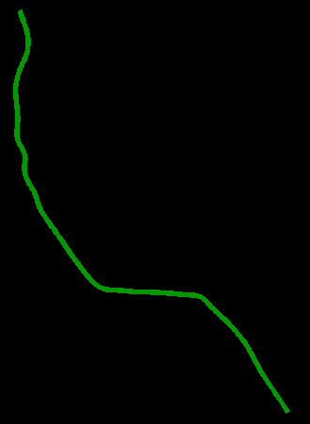
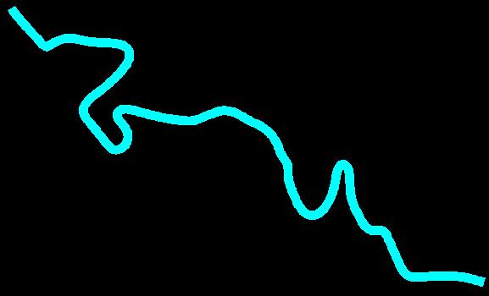
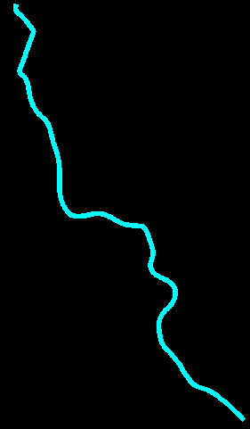
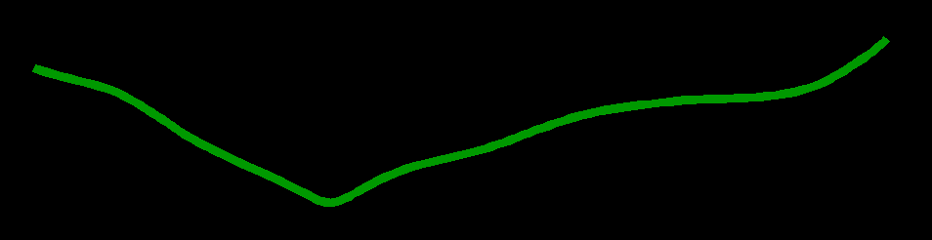
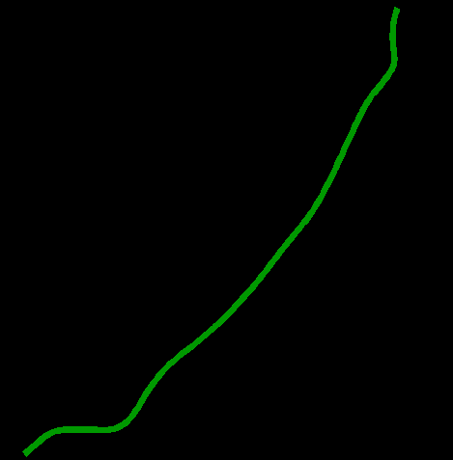
Município de Americana
Divisa dos municípios
Rio Atibaia
Rio Jaguari
Rio Piracicaba
Ribeirão Quilombo
Ribeirão dos Toledos
Linha Férrea
Estrada Campinas-Limeira
Americana
Estrada para Cosmópolis
Estrada para Nova Odessa
Estrada de Cillo
Estrada para Piracicaba
Santa Bárbara D’Oeste
Núcleos Urbanos de Americana
Nova Odessa
Núcleo Urbano de Santa Bárbara D’oeste
Núcleo Urbano de Nova Odessa
Núcleo Urbano Rebouças (Sumaré)
O INICIO

Slide 8
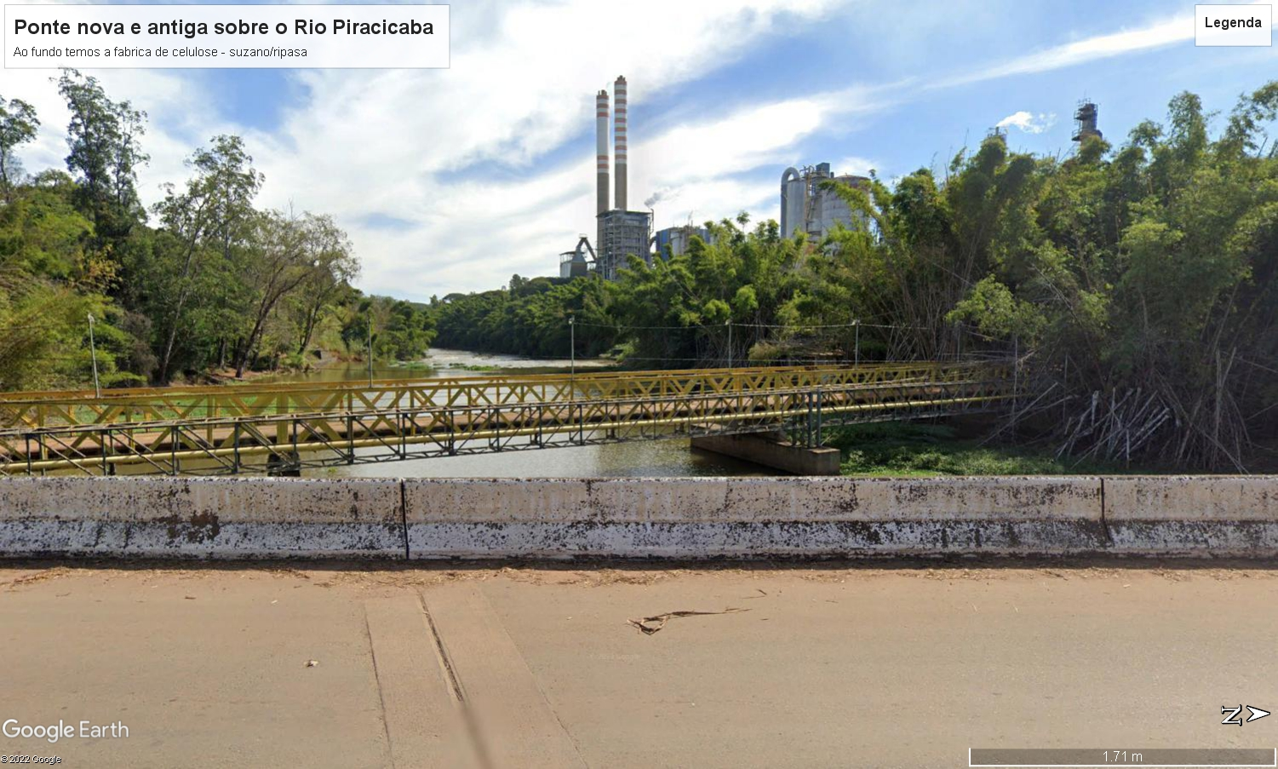

Slide 9
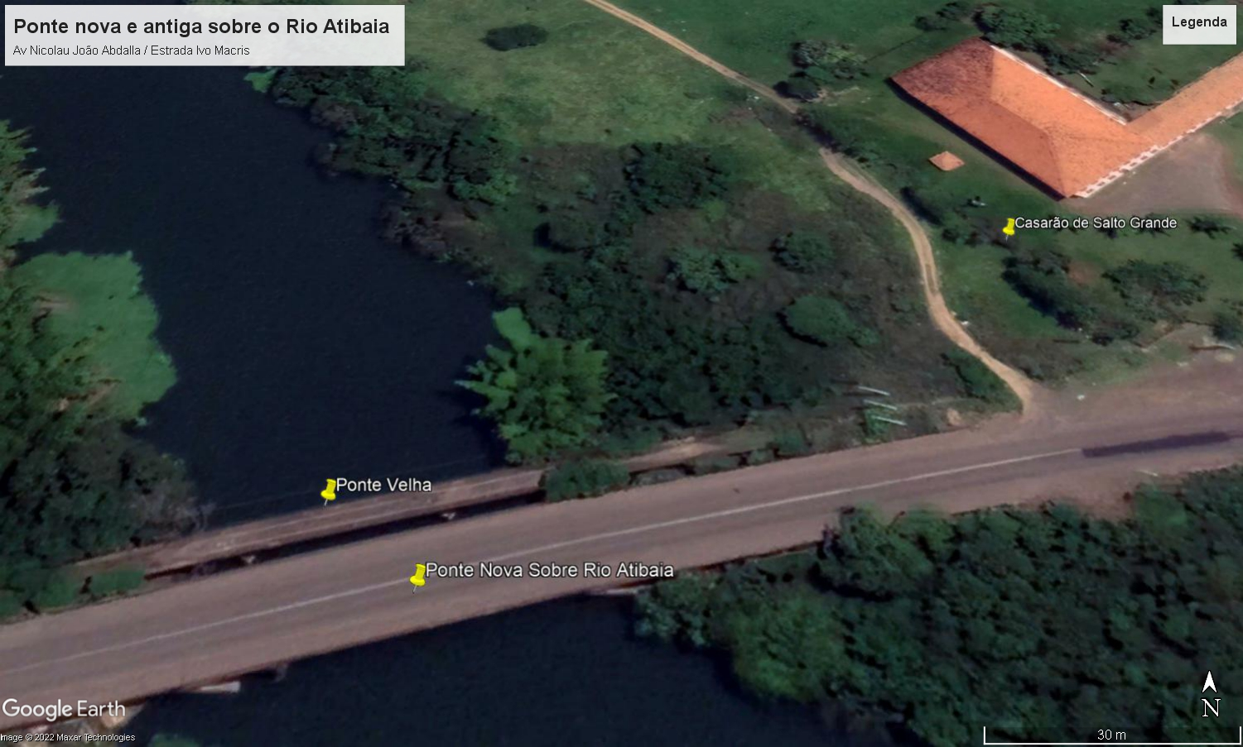

Slide 10
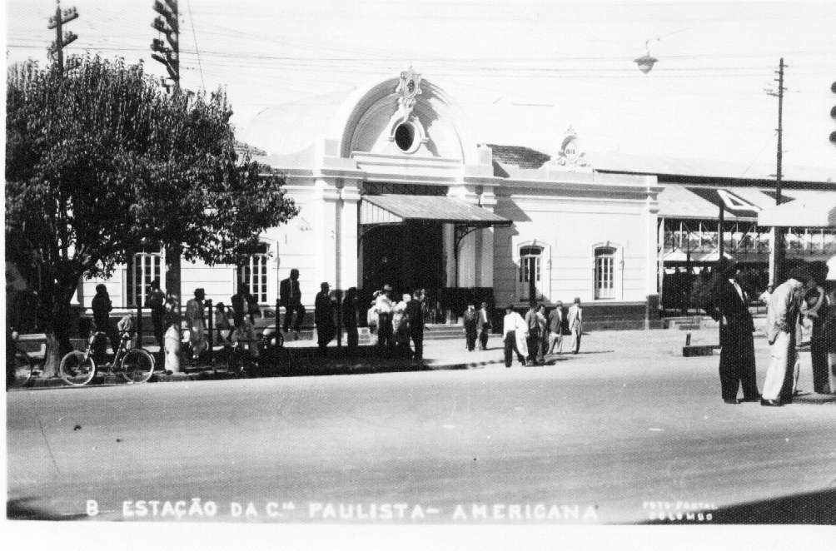

Slide 11
Município de Americana
INÍCIO
PRIMEIRO LOTEAMENTO 1894
(em frente à Estação Ferroviária)
Vila Carioba
Estrada para Limeira
Estrada para Cosmópolis

Slide 12
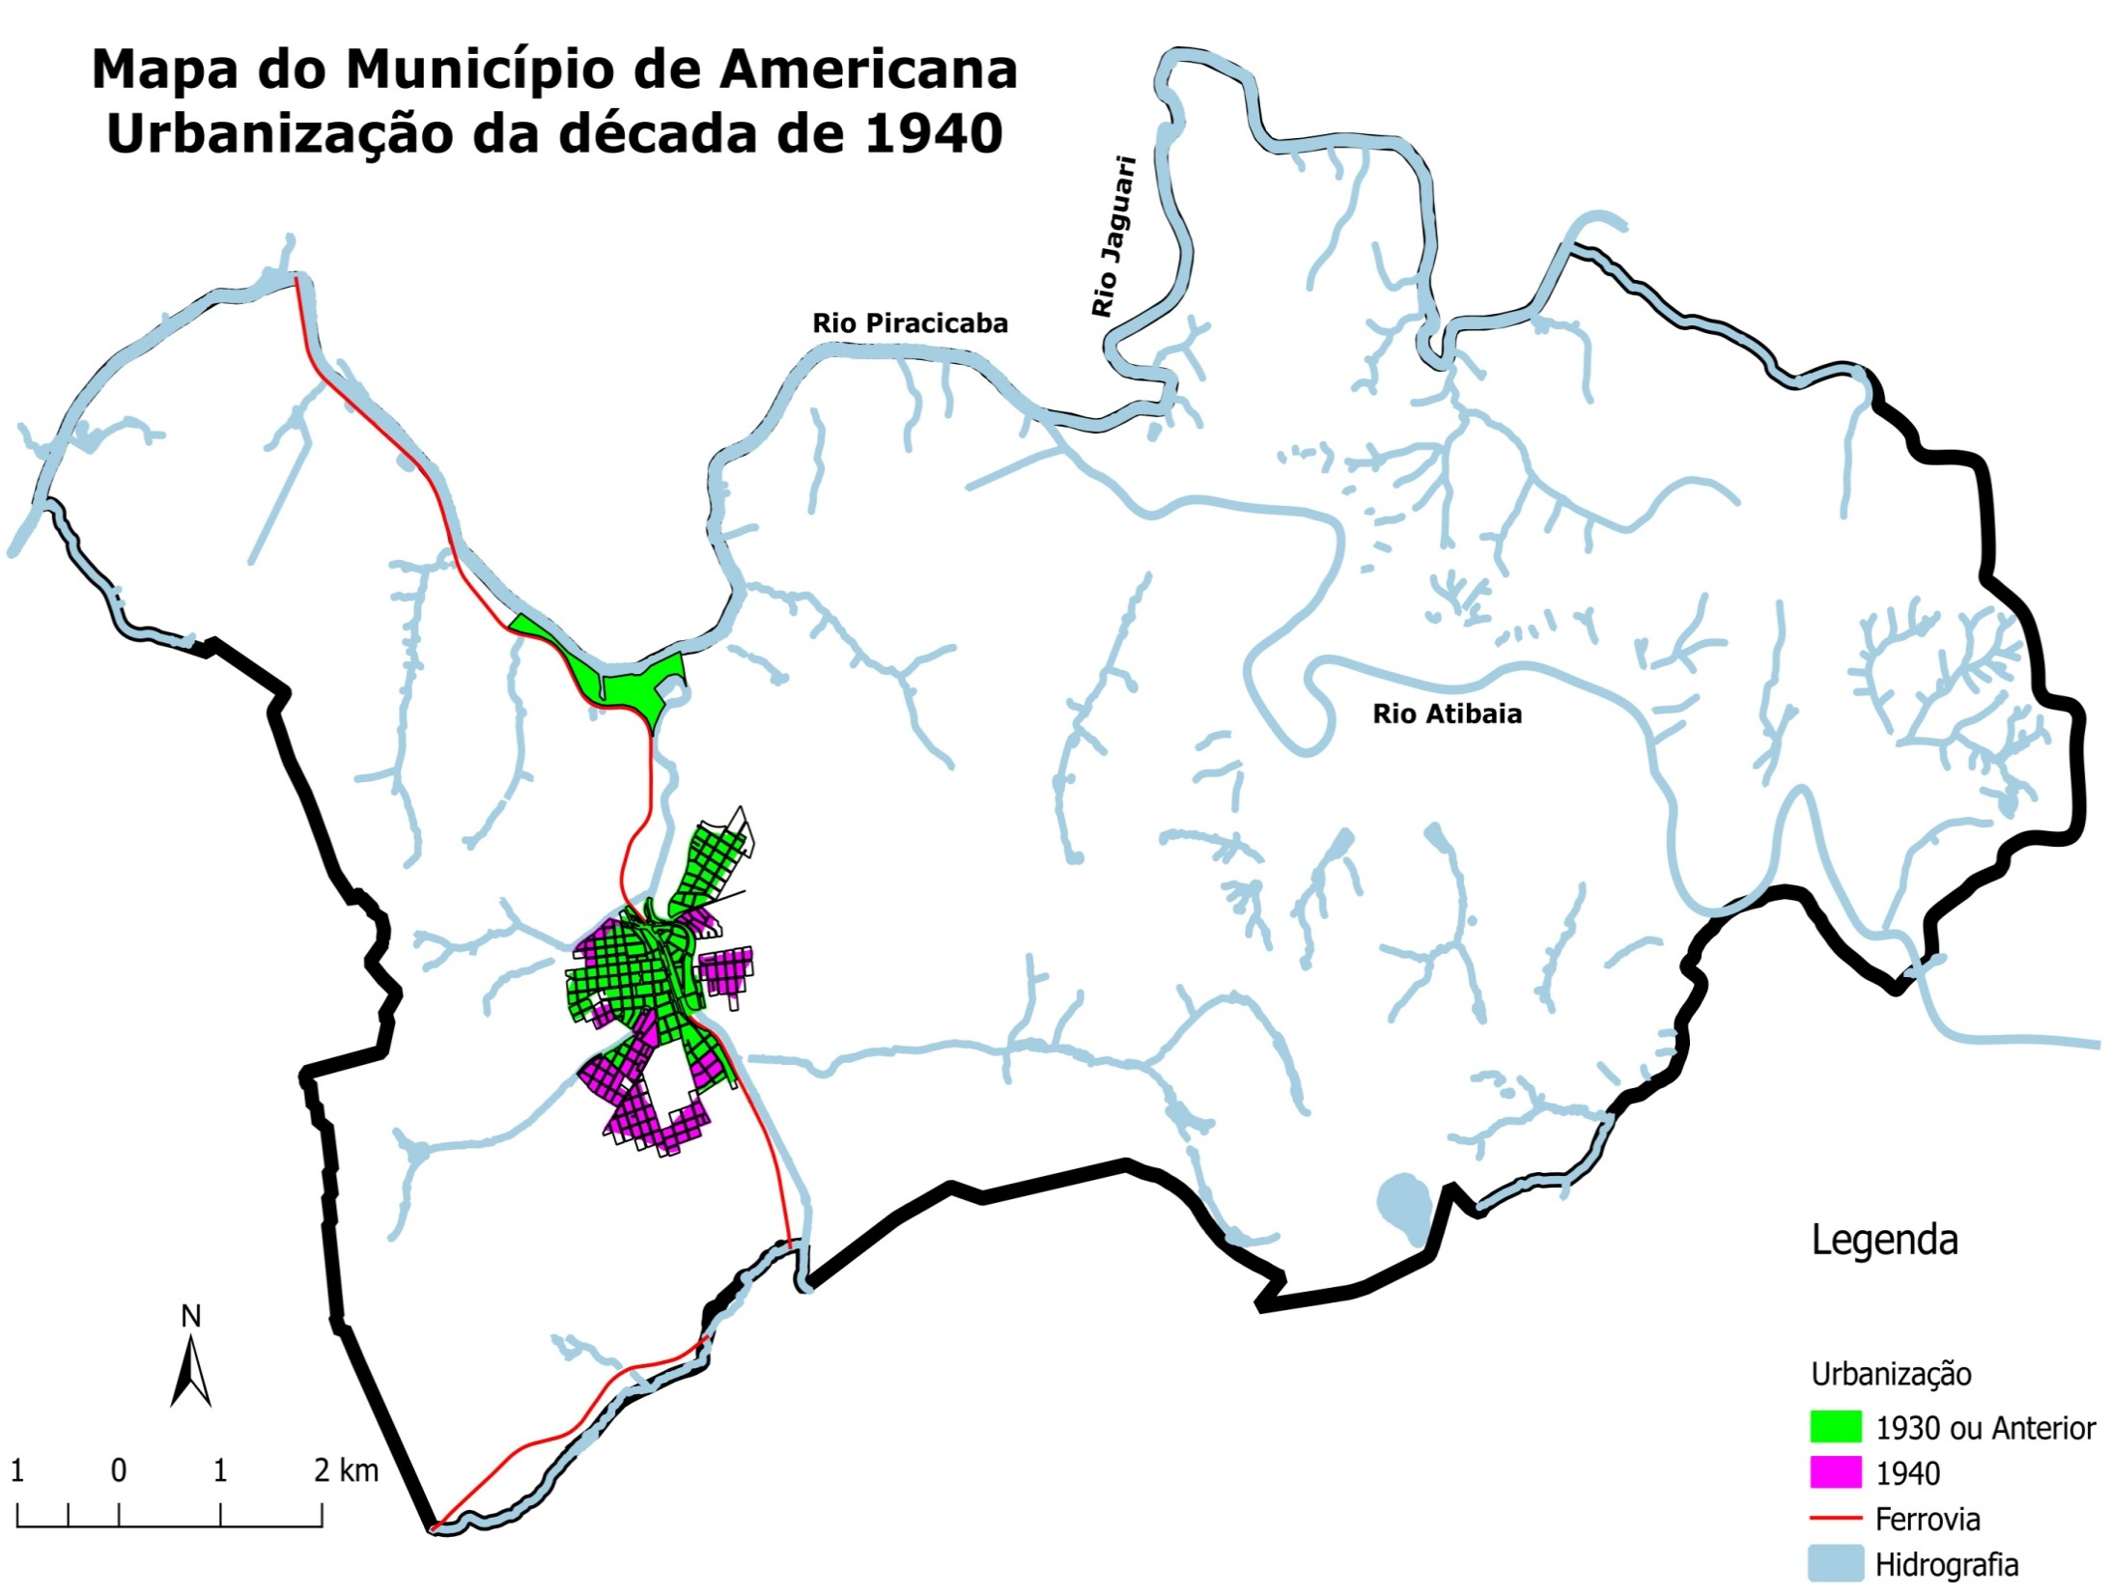
CENSO 1940 - 13.502 HABITANTES

Slide 13
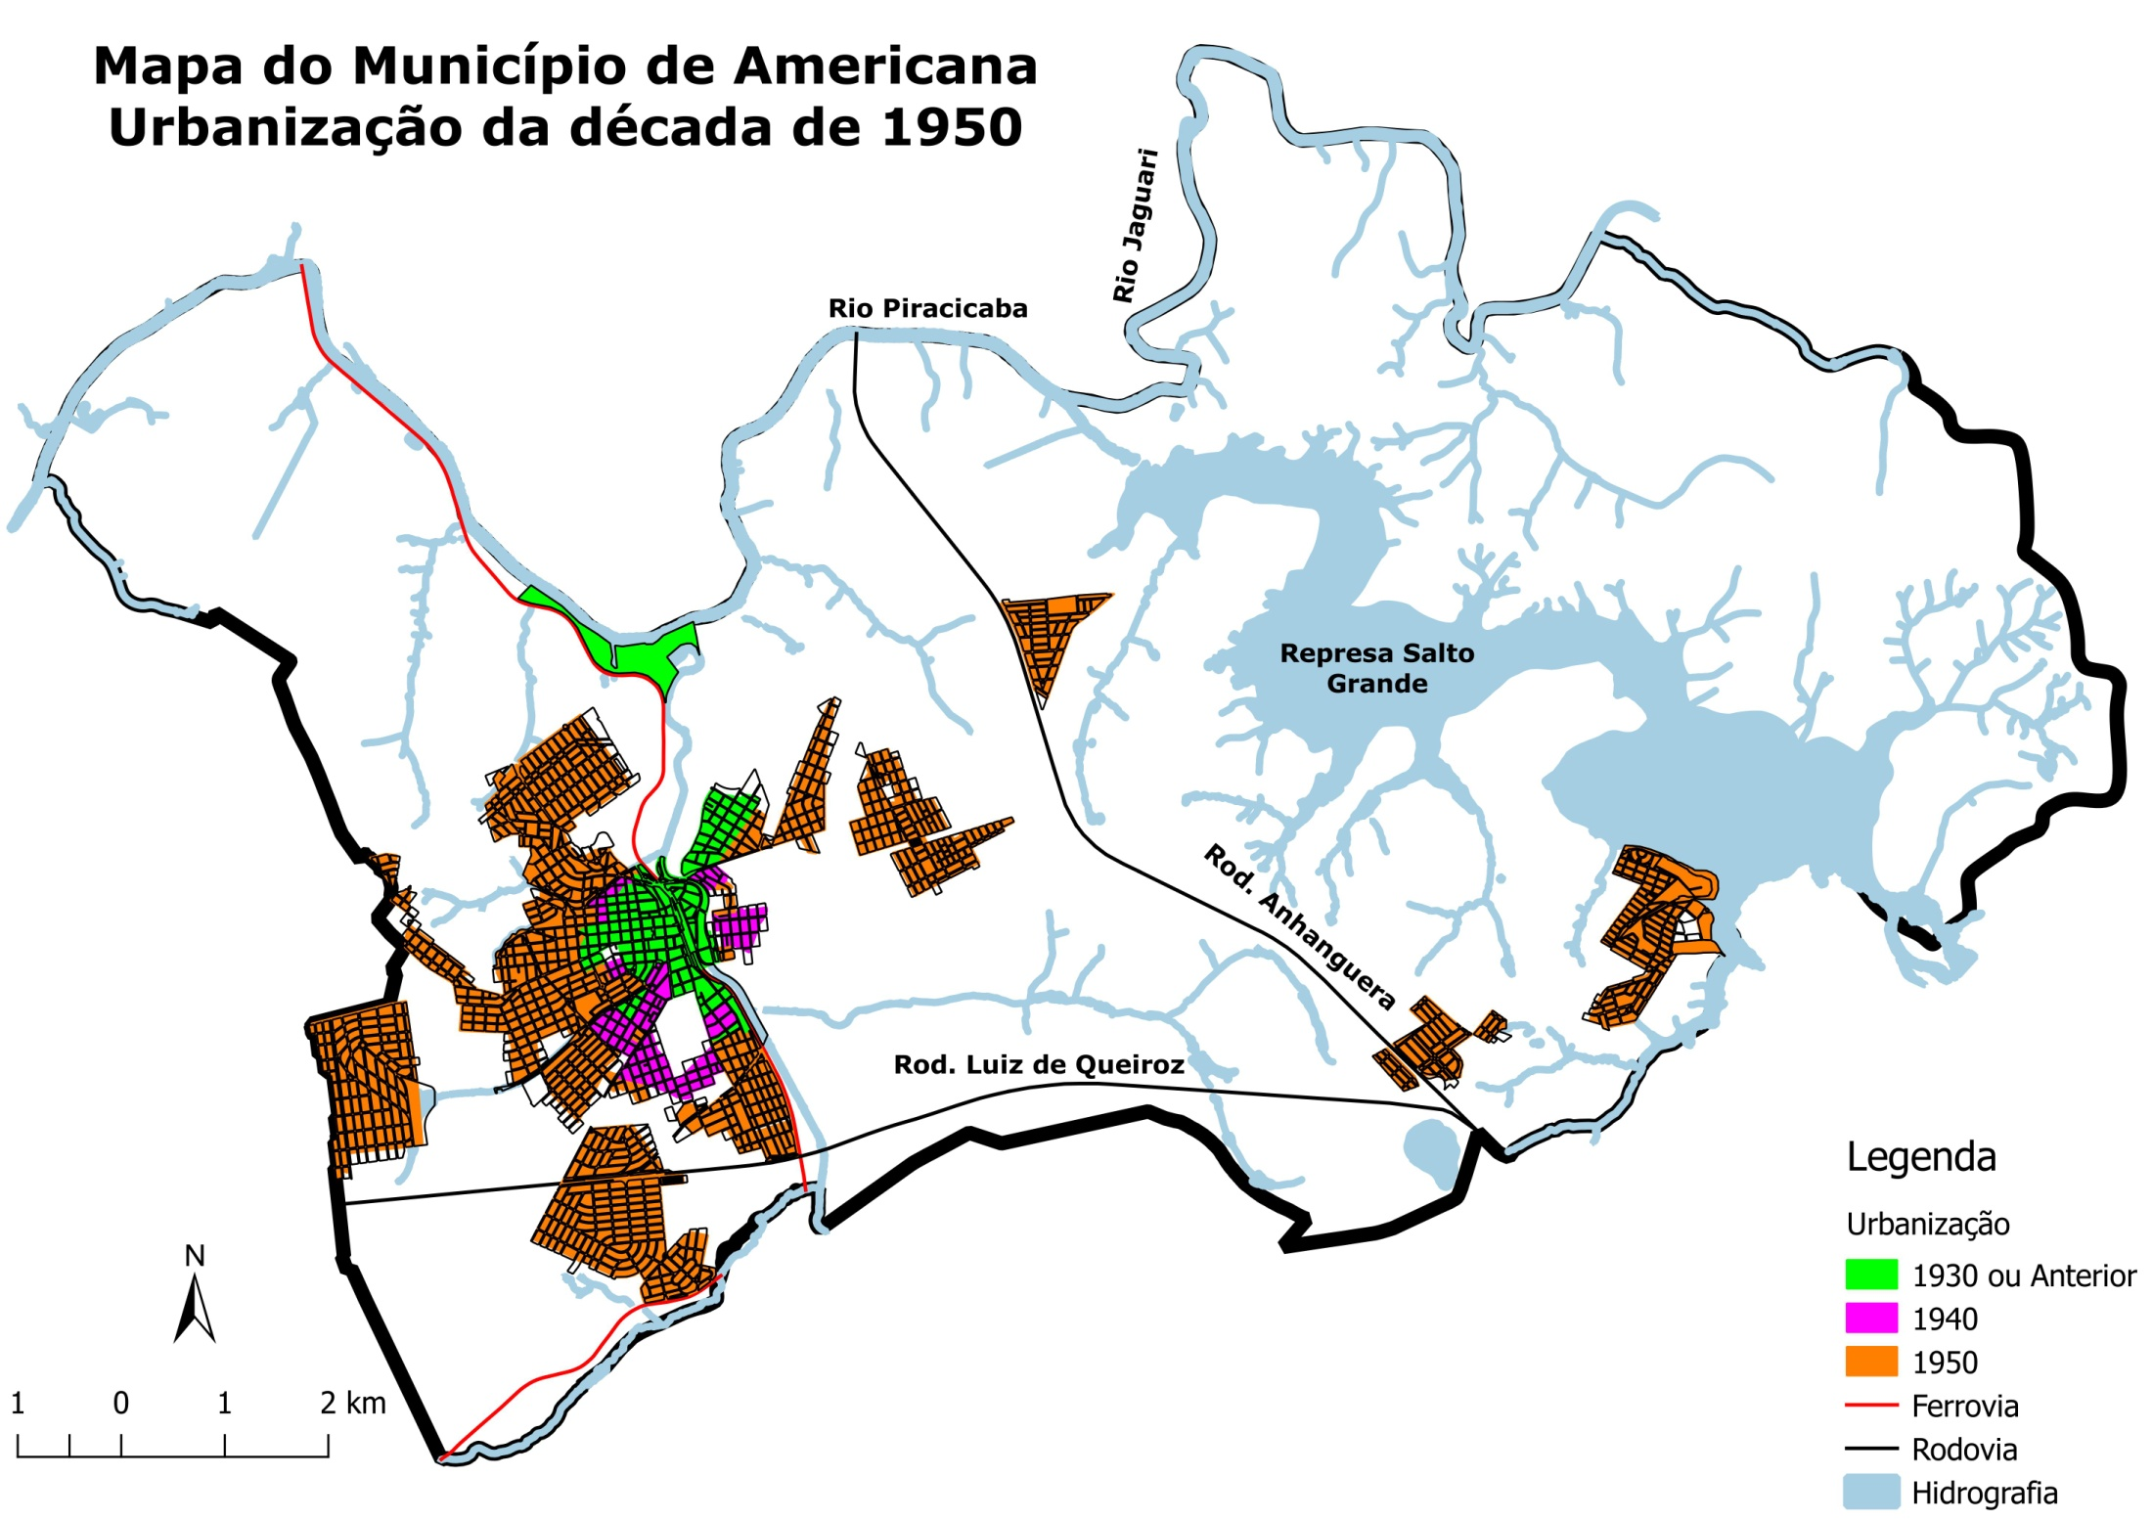
CENSO 1950 – 21.415 HABITANTES

Slide 14
CENSO 1960 33.856 HABITANTES

Slide 15
CENSO 1970 66.771 HABITANTES

Slide 16
CENSO 1.980 11.055 HABITANTES

Slide 17
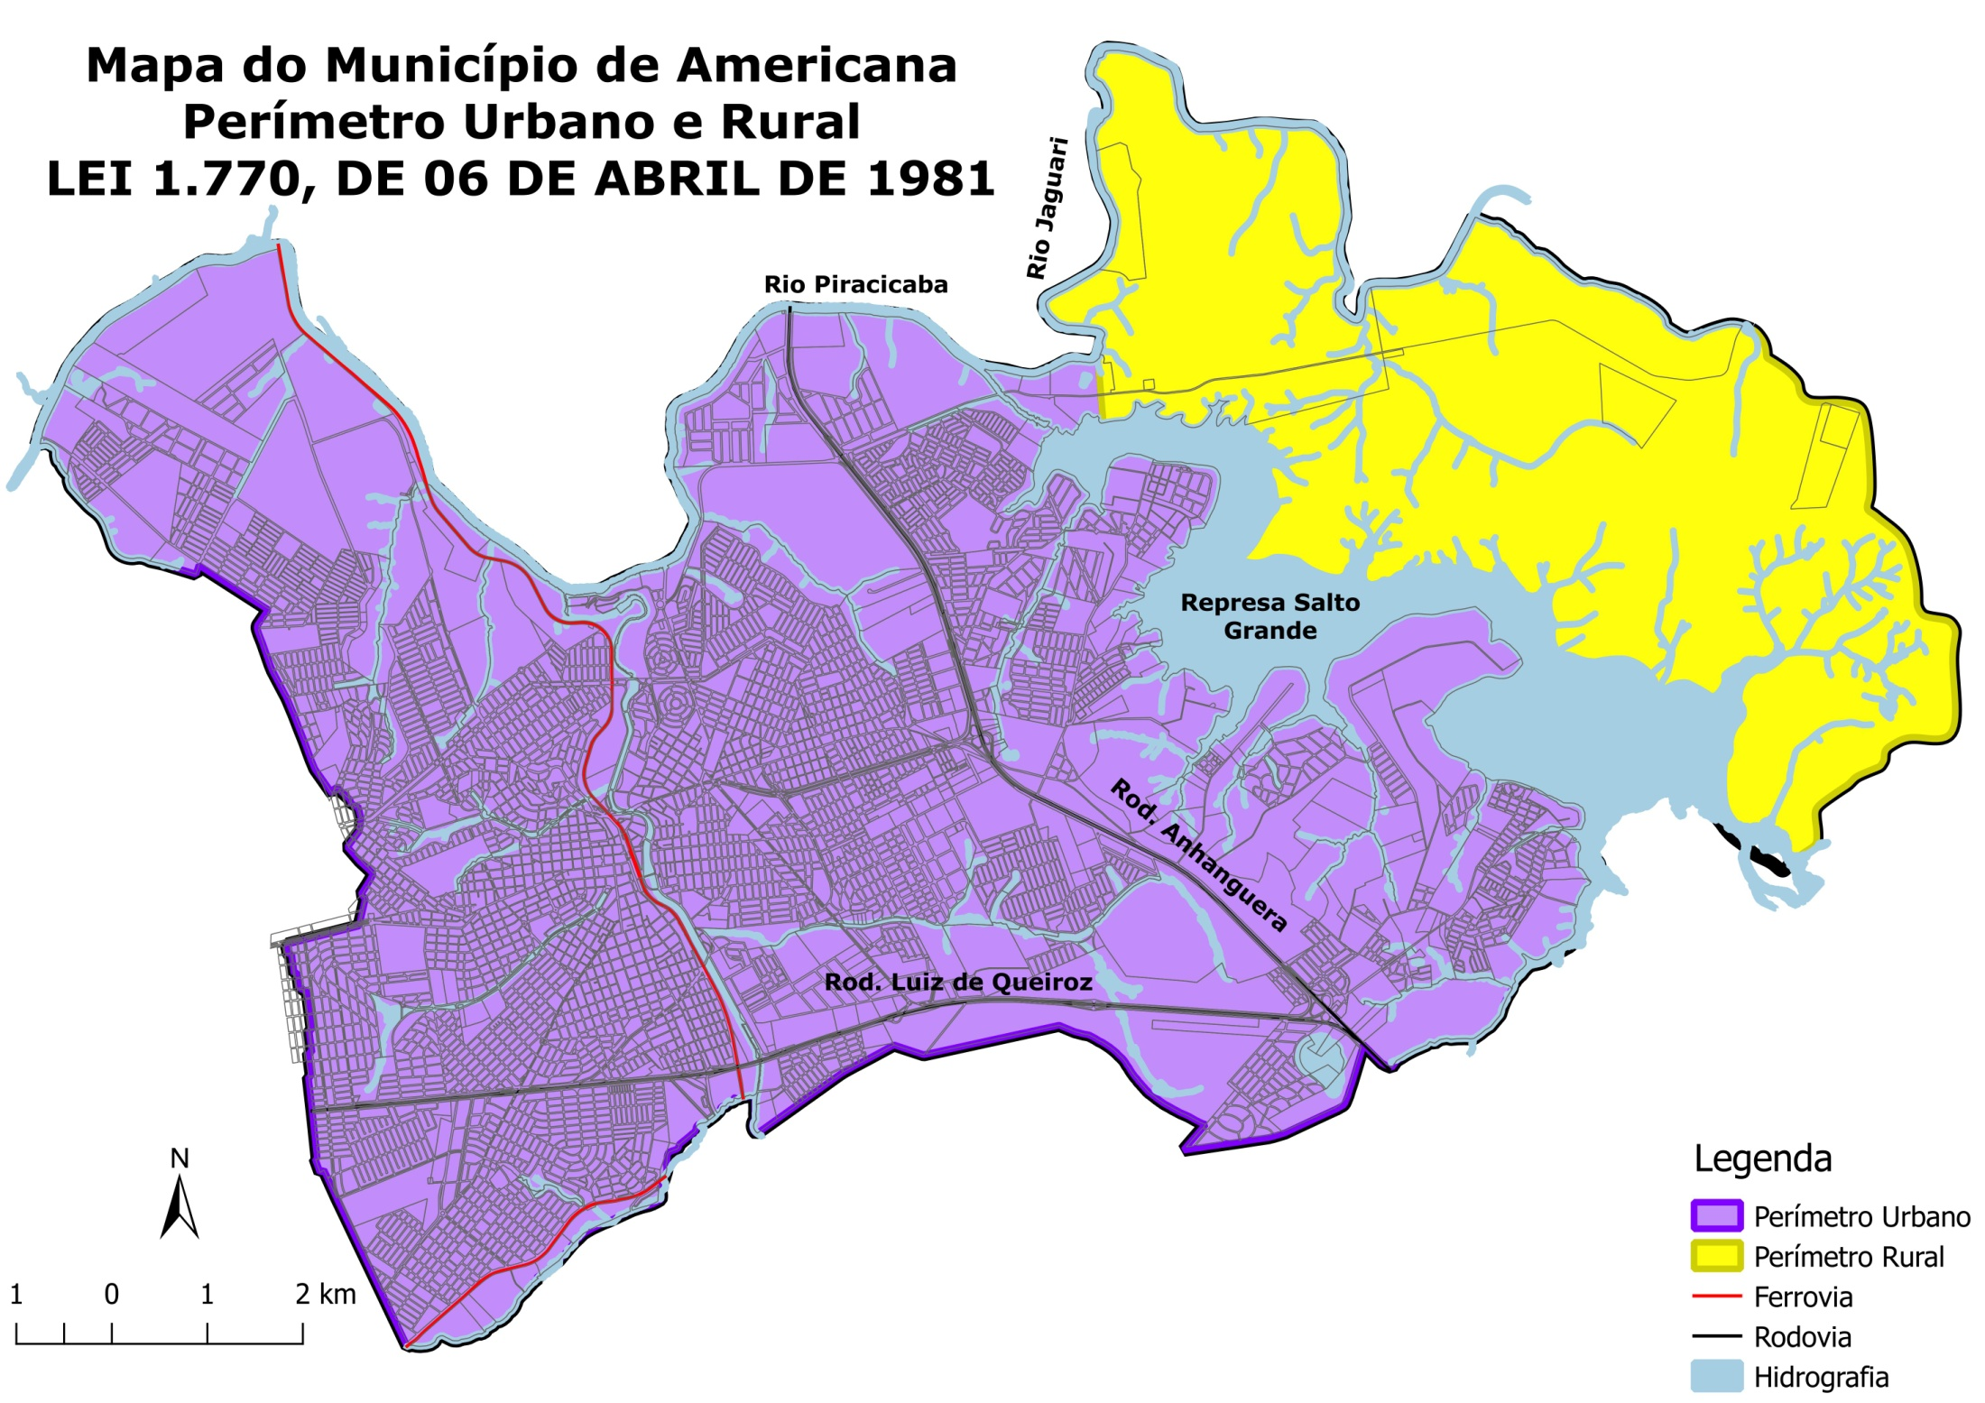

Slide 18
CENSO 1996 167.911 HABITANTES

Slide 19
CENSO 2.000 182.583 HABITANTES

Slide 20
CENSO 2010 210.638 HABITANTES

Slide 21
ESTIMATIVA IBGE 2021
244.370 HABITANTES

Slide 22
Território do Município de Americana hoje
Março de 2022

Slide 23
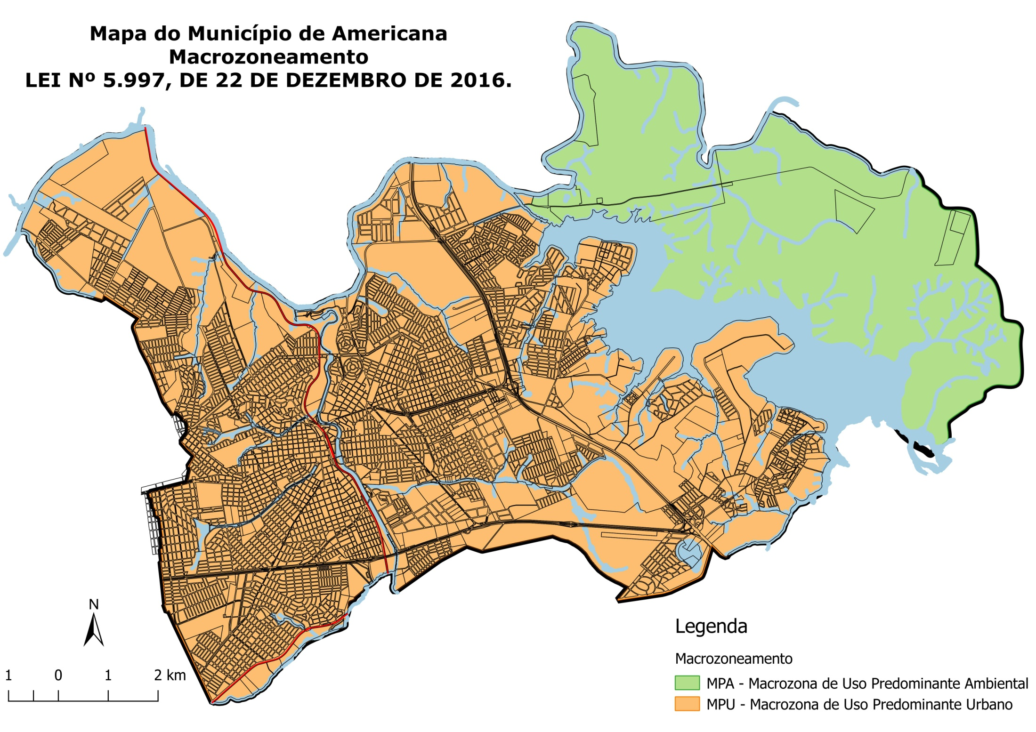
Mapa do Município de Americana
Macrozoneamento
Lei nº 6.491, de 20 de dezembro de 2020

Slide 24
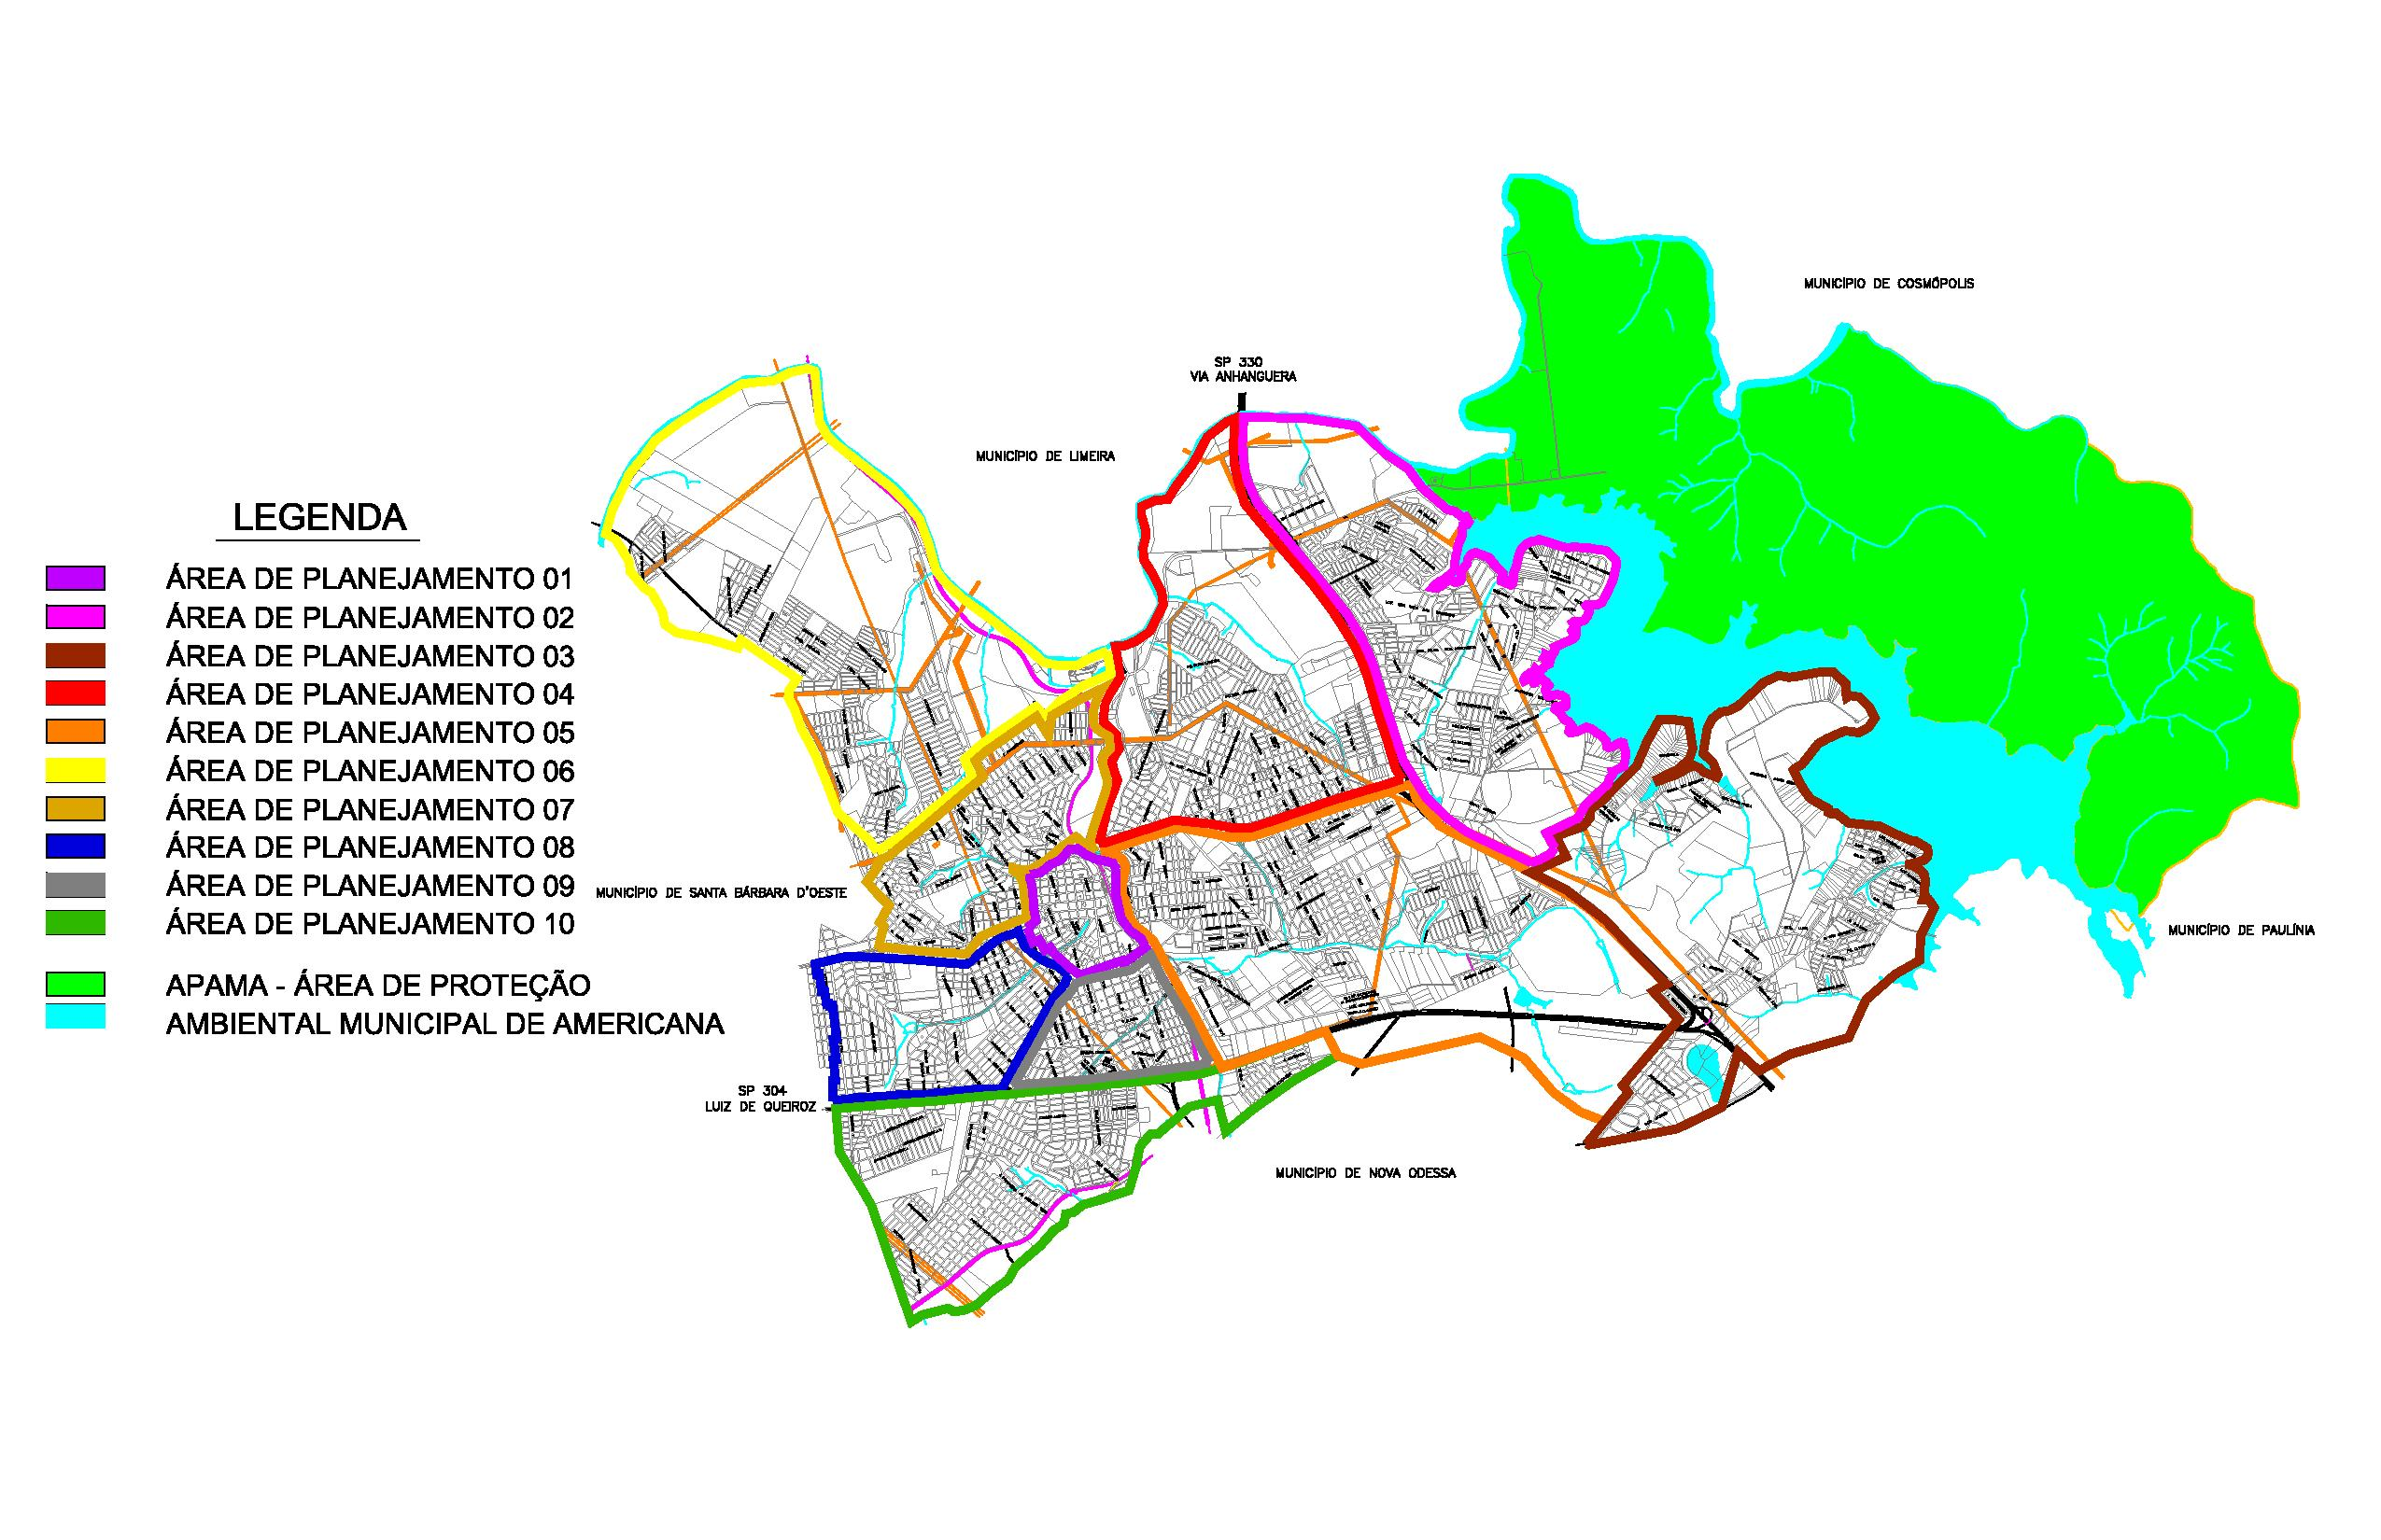
Lei 6.491/2020 Áreas de Planejamento

Slide 25
Via | Divisa AP | Extensão (m)
Av. Antonio Pinto Duarte | AP 04/AP05 | 2.717,32
Av. da Saudade | AP 04/AP05 | 893,33
*¹Av. Bandeirantes | AP04/01 e 07 AP05/01 e 09 | 7.239,60
Av. de Cillos | AP 09/ AP08 | 4.589,08
Av. Campos Salles | AP 08/AP07/AP01 | 1.609,21
Av. Mons. Bruno Nardini | AP 08/AP07 | 557,61
Av. Europa | AP06/AP07 | 1.642,09
*¹ Sul/ Norte 4.642.21 Norte/Sul 2.196,79

Slide 26
Em 2021 a população do município está concentrada :
1)Pós Anhanguera : 45.343 habitantes
2)Margem direita Ribeirão Quilombo: 59.048 habitantes
(104.391 habitantes 1+2)
3)Margem Esquerda Ribeirão Quilombo:104.247 habitantes
4) A esquerda da Via Luiz de Queiróz: 35.732 habitantes

Slide 27
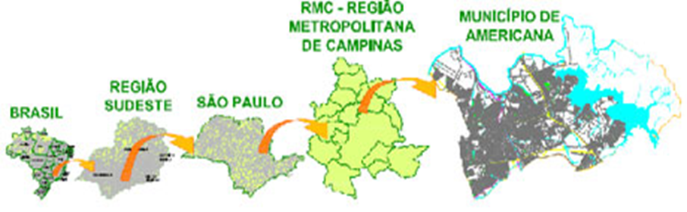
Americana faz parte da Região Metropolitana de Campinas - RMC em 2020 a RMC tinha 3.224.443 habitantes

Slide 28
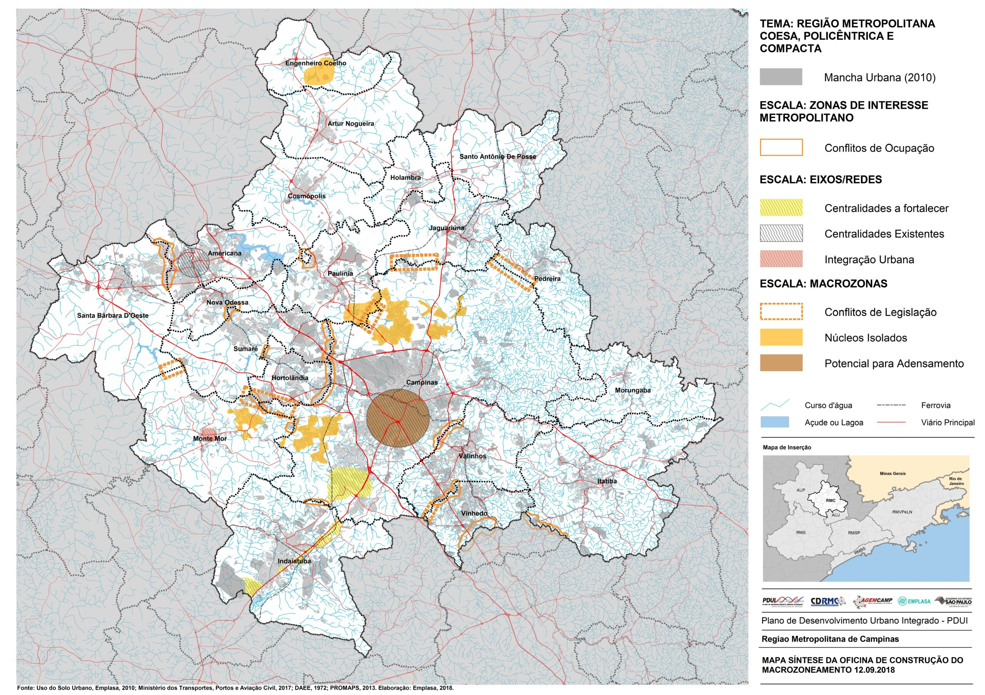

Slide 29
Rod. Zeferino Vaz
Rod. Anhanguera

Slide 30
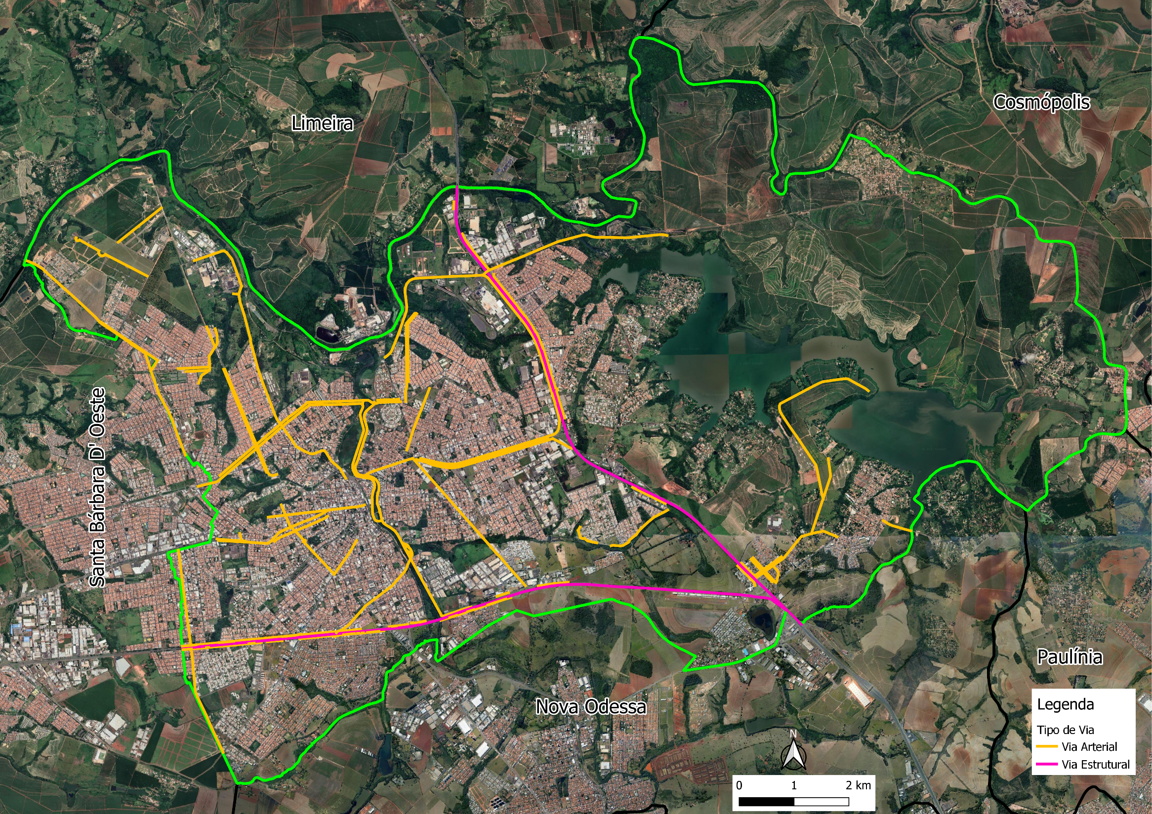

Slide 32
O Município está conectado a cidades vizinhas:
Santa Barbará D´oeste: através das Avenidas Campos Salles, Europa e Cillos;
Limeira: através da Estrada da Balsa e Av. Lírio Correa;
Nova Odessa: através da Rua Dom Pedro II e Estrada Astrônomo Jean Nicolini; Av. de Cillo e Estrada Rodolfo Kivitz;
Paulínia: Estrada Ivo Macris.
Cosmópolis; Estrada Ivo Macris/ Usina Ester

Slide 33
Dados Levantados para estudo da Caracterização do Município
ÍNDICES SOCIAIS: IPRS,IPVS,IDHM e IFDM ;
INFRA ESTRUTURA URBANA: Água, Esgoto, Energia Elétrica, Rede de Gás e Limpeza Pública
MALHA VIÁRIA : nº veículos/habitantes; ligação com outros município e classificação da malha urbana;
EQUIPAMENTOS E SERVIÇOS MUNICIPAIS: Saúde, Educação; Esportes, Cultura e Lazer, Assistência Social e Segurança Pública;
ECONOMIA: Emprego e Renda, PIB, Impostos e Receita Municipal;
DEMOGRAFIA: população por faixa–etária e por Área de Planejamento

Slide 34
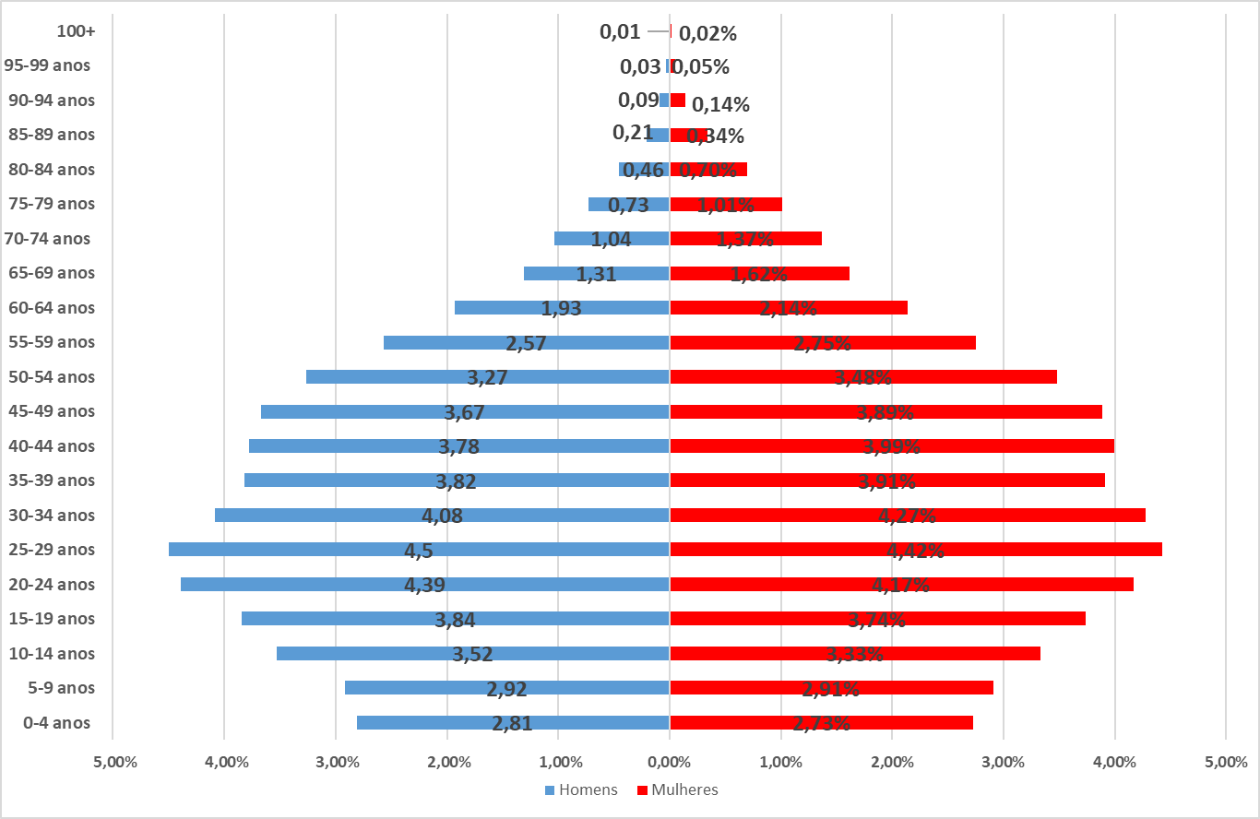
Nosso município apresenta a tendência do envelhecimento da população, a base da pirâmide populacional começa a diminuir seu tamanho na base e começa a se alargar na direção do topo.
As áreas de planejamento AP08 / AP09 e AP07 são as que mais apresentam idosos no município, sempre com a predominância do sexo feminino.

Slide 36
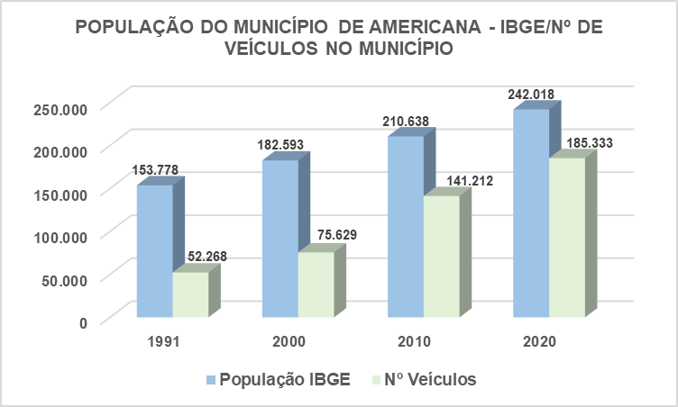
ANO | População IBGE | Nº Veículos | Média Veículos p/ 100 habitantes
1991 | 153.778 | 52.268 | 33,98
2000 | 182.593 | 75.629 | 41,42
2010 | 210.638 | 141.212 | 77,20
2020 | 242.018 | 185.333 | 76,57

Slide 37
PLANO DE MOBILIDADE URBANA
OBJETIVOS -ONDE QUEREMOS CHEGAR?
- Garantir a Qualidade de Vida das pessoas através de deslocamentos seguros, com menor tempo e por todo espaço do território do município.
- Garantir o Acesso de toda a população aos serviços, infraestrutura e lazer na cidade no menor tempo, com qualidade e segurança.
- Obter através do Desenho de Ruas a Segurança Viária.
- Incentivar a MOBILIDADE ATIVA com segurança. Mobilidade Ativa é saúde!
- Rever o conceito do uso das ruas, isto é, a partir da vocação das mesmas, com objetivo de se aproximar do conceito de Ruas Completas.
Mobilidade com Qualidade, torna o município Acessível para Todos e proporciona uma CIDADE INCLUSIVA!

